Slide 1
Temat: Robot minisumo z wykorzystaniem Arduino
Skowronek Bartosz
Promotor dr inż. Marcin Noga

Slide 2
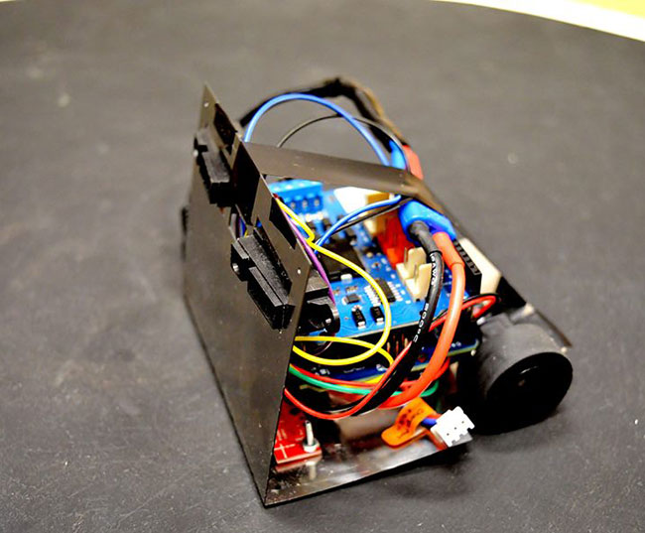
Cel i zakres:
Stworzenie/zaprogramowanie robota minisumo, docelowo do walki z innymi robotami.
Zapoznanie się z tematyką robotów minisumo
Dobór odpowiednich części
- Wykonanie robota

Slide 3
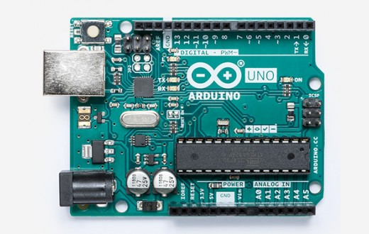
Arduino?
Jest to „gotowy zestaw uruchomieniowy” z wykorzystaniem AVR atmega328P. Wszystko opiera się na bibliotekach, dzięki czemu nie musimy znać rejestrów mikrokontrolera i przedzierać się przez dokumentację atmegi.
Arduino to moduły z mikrokontrolerami, które w bardzo łatwy sposób programować można, z wykorzystaniem ogólnodostępnych bibliotek, w języku zbliżonym do C/C++.

Slide 4
Części wykorzystane do projektu:
Arduino UNO Rev3
Czujnik odbiciowy KTIR0711S (wcześniej CNY70)
Sterownik silnika(shield) DRV8835 (wcześniej standardowy mostekH)
2x Silnik Pololu HP 30:1
Koła Pololu 32x7mm
Mocowania do silników
Bateria Li-Pol Dualsky
Czujnik odległości Sharp GP2Y0A21YK0F 10-80cm
Stabilizator LDO 5V
Itp..

Slide 5
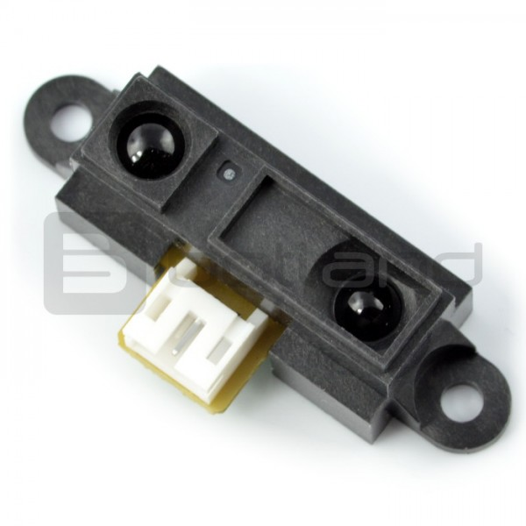
Czujnik Sharp
Specyfikacja
Zakres pomiarowy 10 - 80 cm.
Napięcie zasilania 4,5 do 5,5 V.
Średni pobór prądu 30 mA.
Czas odpowiedzi: 38 ms.
Wyjście: sygnał napięciowy-analogowy
Obudowa: 29.5 x 13.0 x 13.5 mm
Masa: 3,5 g
Czujnik pozwala wykrywać obiekty w odległości od 10 do 80 cm. Wyjściem jest sygnał analogowy, którego wartość zależna jest od odległości pomiędzy wykrytym obiektem a sensorem. Im obiekt znajduje się bliżej, tym napięcie na wyjściu jest wyższe.

Slide 6
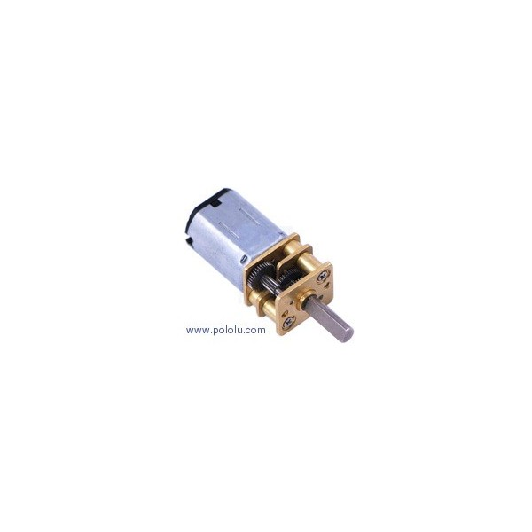
Silnik Pololu HP 30:1
Napięcie zasilania: | 3 V - 9 V
Prąd bez obciążenia (6 V): | 120 mA
Prąd przy zatrzymanym wale (6 V): | 1600 mA
Prędkość bez obciążenia (6 V): | 1000 obr/min
Moment obrotowy (6 V): | 0,6 kg*cm (0,059 Nm)
Przełożenie: | 30:1
Średnica wału: | 3 mm
Wymiary korpusu: | 24 x 10 x 12 mm
Masa: | 10 g
Niewielkie, lekkie a zarazem mocne silniki firmy Pololu wykorzystywane są przez konstruktorów robotów jako jednostki napędowe. Urządzenia mogą być zasilane napięciem do 9 V, mocy użytecznej nabierają powyżej 3 V. Optymalne napięcie, przy którym stosunek mocy do wytrzymałości jest najkorzystniejszy, wynosi 6 V.

Slide 7
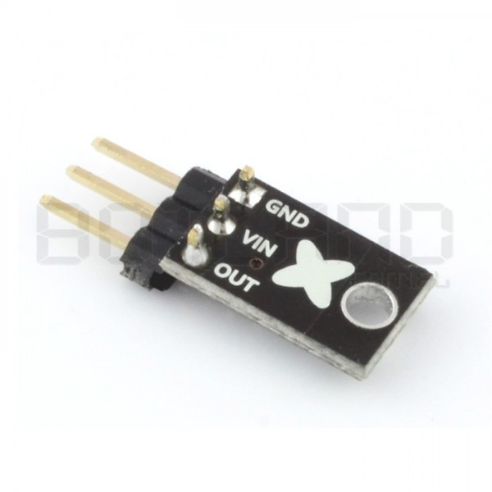
Czujnik odbiciowy KTIR0711S
Specyfikacja:
Napięcie zasilania: 5,0 V
Prąd: maks. 25 mA
Wyjście: sygnał analogowy
Zakres sygnału wyjściowego: od 0 V do VIN (5 V)
Wymiary 7,5 x 13 mm
Średnica otworu: 2,5 mm
Masa: 0,5 g (bez złącz)

Slide 8
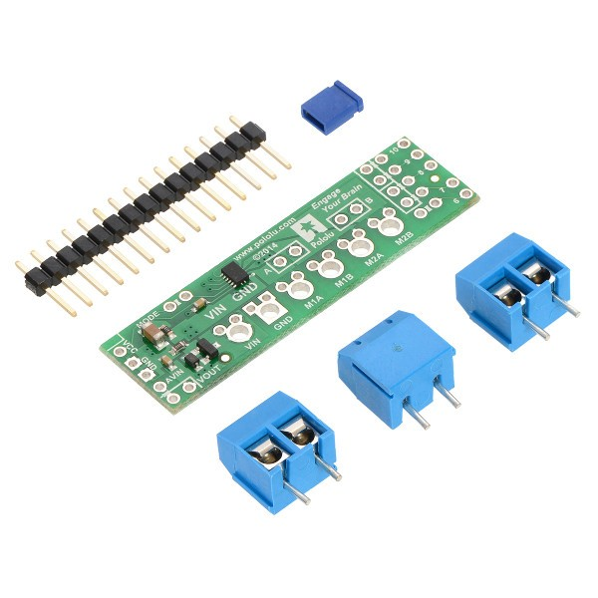
Pololu DRV8835 - dwukanałowy sterownik silników
Specyfikacja
Napięcie zasilania: od 2 V do 11 V
Napięcia zasilania części logicznej: od 2 V do 7 V
Prąd wyjściowy ciągły na kanał: 1,2 A
Prąd wyjściowy ciągły przy połączeniu kanałów: 2,4 A
Prąd maksymalny chwilowy na kanał: 1,5 A
Prąd maksymalny chwilowy przy połączeniu kanałów: 3,0 A
Częstotliwość PWM: do 250 kHz
Zabezpieczenie przed niewłaściwym podpięciem zasilania
Współpracuje z Arduino
Wymiary: 51 x 14,5 mm
Masa: 2,5 g (bez złącz)
Moduł oparty na układzie DRV8835 pozwala kontrolować silniki o napięciu zasilania do 11 V i ciągłym poborze prądu do 1,2 A. Sterownik wytrzymuje także kilkusekundowe skoki natężenia prądu do 1,5 A. Prędkość obrotową można kontrolować przy pomocy sygnału PWM.

Slide 9
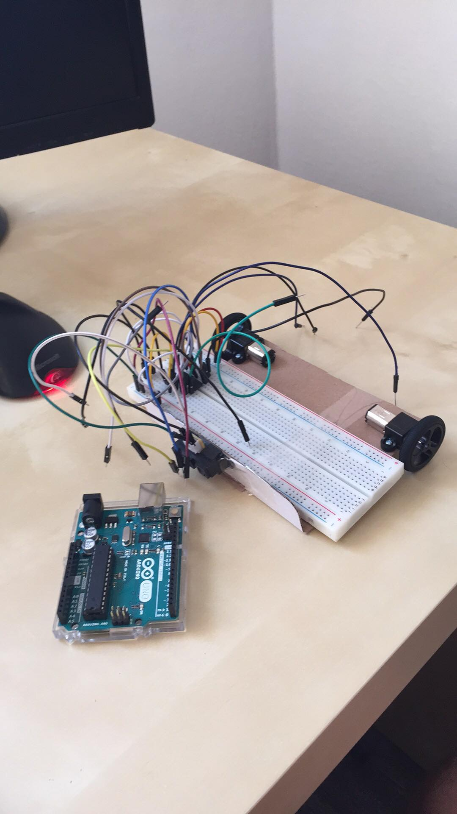
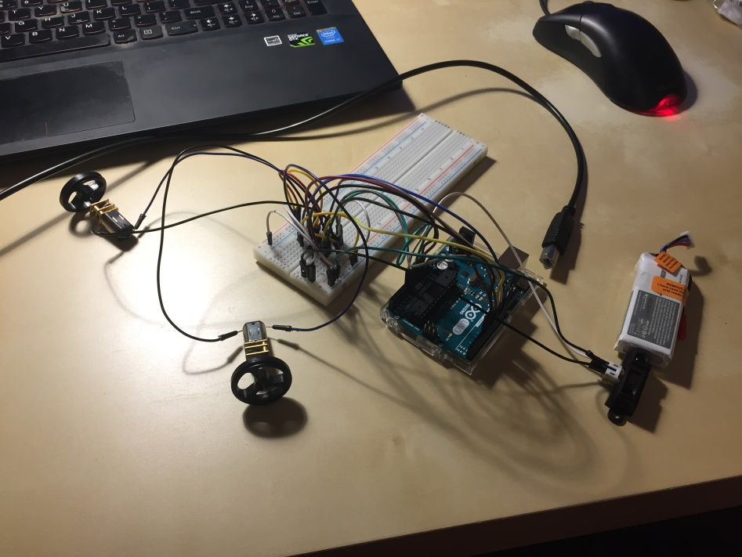

Slide 10
Dziękuję za uwagę
github.com/teqow

